Slide 1
РАЗВИТИЕ ПСИХИЧЕСКИХ ФУНКЦИЙ ДЕТЕЙ РАННЕГО ВОЗРАСТА
Профессор медицинской педагогики и психологии,
кандидат педагогических наук
Печора Ксения Люциановна

Slide 2
В раннем возрасте идет формирование всех психических функций: внимания, памяти, познавательной сферы, развитие мышления и речи
Психические функции формируются в процессе деятельности, в результате общения со взрослыми
Ребенок обучается с момента рождения: узнает близких, берет игрушку из рук взрослого, развивается познавательная деятельность, речевое развитие. В основе обучения лежит, прежде всего, развитие таких психических функций как внимание и память.

Slide 3
В настоящее время наблюдается рост детей гипервозбудимых с дефицитом внимания, что затрудняет готовность детей к обучению в школе.
В практике далеко не всегда реализуется потенциал возможностей ребенка раннего возраста, который «сензитивен во всем» (Л.С.Выготский).
Важно не упустить неповторимые возможности, которые присущи детям раннего возраста.

Slide 4
ВНИМАНИЕ ДЕТЕЙ РАННЕГО ВОЗРАСТА
Физиологической основой внимания является условный рефлекс «что такое?», который появляется в первые месяцы жизни.

Slide 5
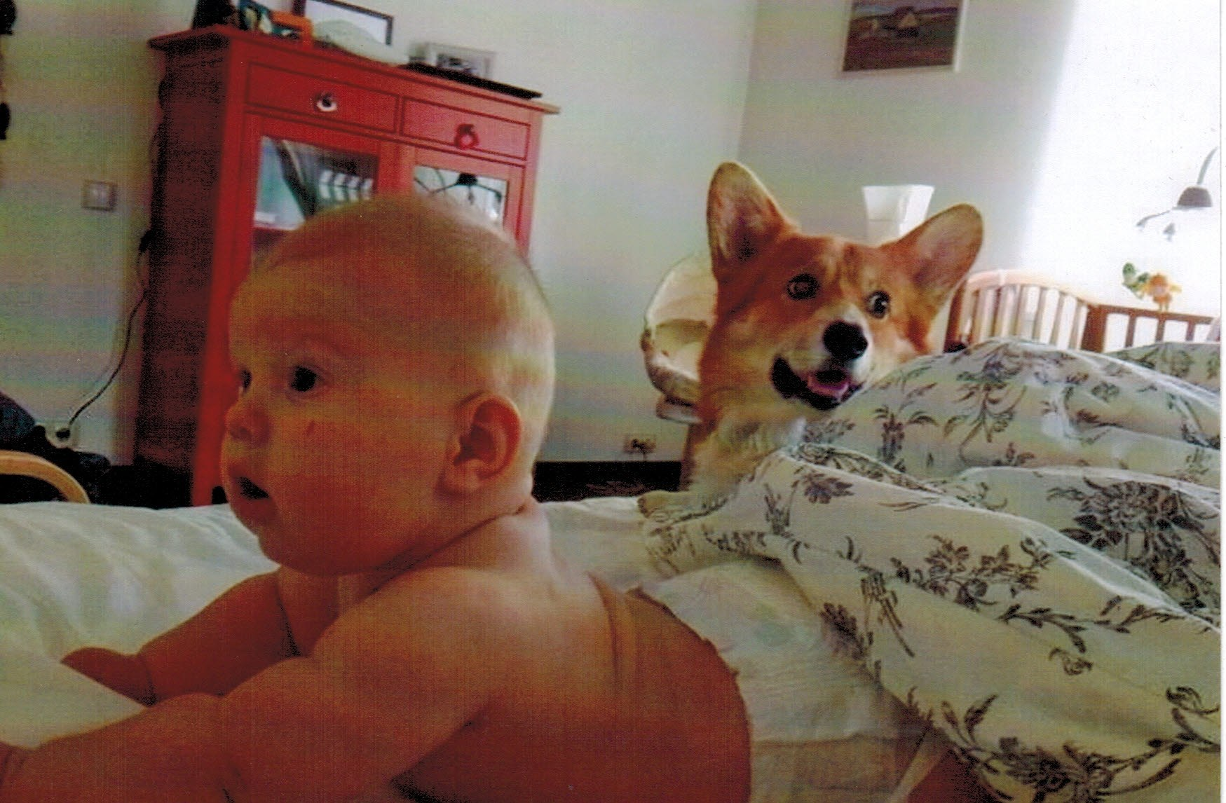

Slide 6
ВНИМАНИЕ ДЕТЕЙ РАННЕГО ВОЗРАСТА
«Внимание – направленность и сосредоточенность психической активности на определенном объекте, при отвлечении от других».

Slide 7
Виды внимания
Непроизвольное
(непреднамеренное)
Произвольное
(преднамеренное)
Причины возникновения
Новизна предмета
Целенаправленность
Внезапность появления
Устойчивость
Динамичность
Организованность
Интенсивность

Slide 8
Свойства внимания
Объем
Концентрация
Распределение
Количество объектов,
воспринимаемых
одновременно
Степень сосредоточенности
на одном предмете
Способность удерживать
внимание на определенном
числе объектов (действий)
одновременно
Устойчивость
Переключение
Удержание внимания
на одном предмете
(или деятельности)
Осмысление
Отвлечение

Slide 9
Показатели невнимательности
Низкая
продуктивная
деятельность
Большое
количество
отвлечений
Большое
количество
ошибок
при выполнении
деятельности

Slide 10
РАЗВИТИЕ ПАМЯТИ В РАННЕМ ВОЗРАСТЕ
Память – психический процесс, формирующийся в результате индивидуального опыта.
Физиологической основой памяти является формирование условного рефлекса «положение под грудью» (9-15 день).

Slide 11
ВИДЫ ПАМЯТИ
Двигательная
Зрительная
Рече-слуховая
Осязательная
Обонятельная
Вкусовая

Slide 12
ХАРАКТЕР ПАМЯТИ
Кратковременная
Долговременная (длительного хранения)
Оперативная (промежуточная)

Slide 13
ФАЗЫ ПАМЯТИ
ЗАПЕЧАТЛЕНИЕ
ХРАНЕНИЕ
ПРИПОМИНАНИЕ
а) узнавание
б) воспроизведение

Slide 14
В раннем возрасте память носит непроизвольный характер

Slide 15
В основе запоминания лежат:
Повторность (формирование навыков развития определенных функций)
Связь с эмоциональными переживаниями

Slide 16
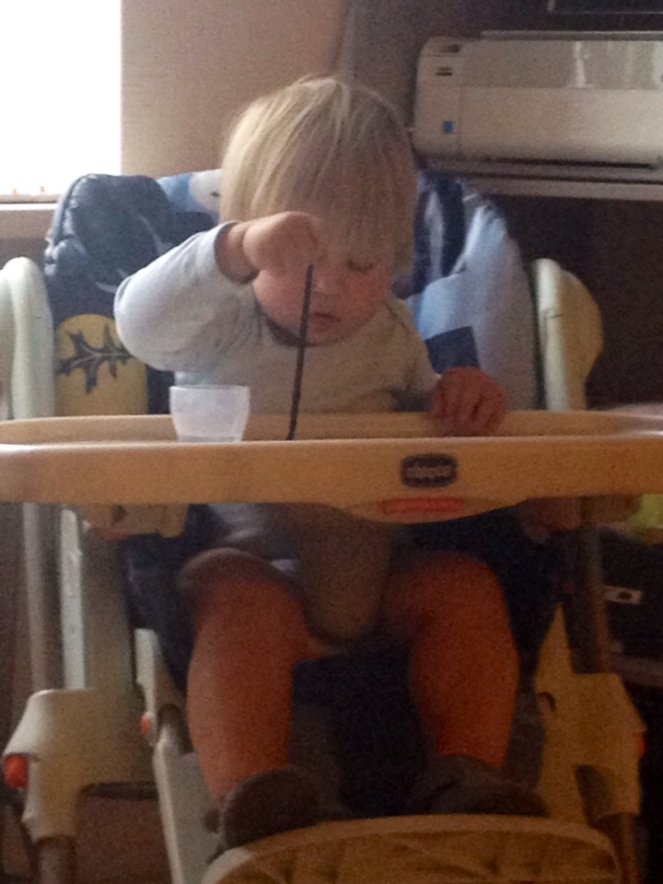

Slide 17
Условия развития психических функций
Наблюдения, игры с природным материалом.
Игры с автодидактическими игрушками.
Игры на формирование внимания и памяти (угадай чего не стало, что изменилось, мешочек на ощупь).
Игры на развитие мышления и речи (кому что нужно, загадки, орудийные действия и др.)

Slide 18
Благодарю за внимание!

